Slide 1
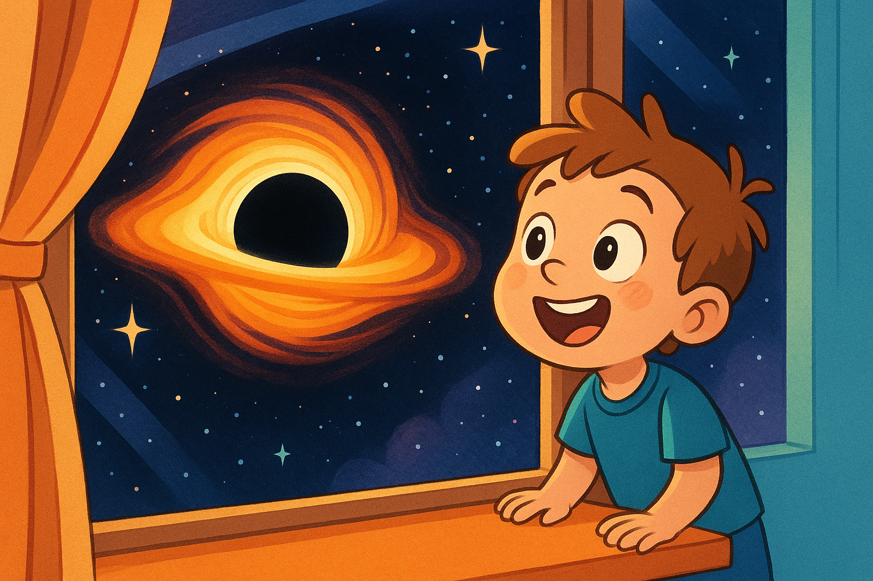
COLORINDO O COSMOS
PRIMEIROS PASSOS NO ESPAÇO
Rivonaldo Filho

Slide 2
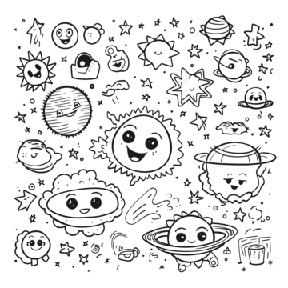
O Universo na Palma da Sua Mão:
Curiosidades Fascinantes para Novos viajantes!
Você já olhou para o céu estrelado e se perguntou o que há lá fora? A astronomia é a ciência que nos ajuda a desvendar esses mistérios, e ela é muito mais acessível e divertida do que você imagina! Prepare-se para uma viagem rápida por algumas curiosidades que vão te fazer ver o céu noturno com outros olhos.

Slide 3
01
O Sol: Nossa Estrela Gigante e Incrível

Slide 4



O Sol
Sabia que o Sol, é feito de gás? Na verdade uma verdadeira bola de gás quente, com temperaturas muito altas que emitem luz! E o mais legal: a luz que você vê do Sol hoje saiu dele há cerca de 8 minutos! É como se você estivesse sempre olhando para o Sol do passado.

Slide 5
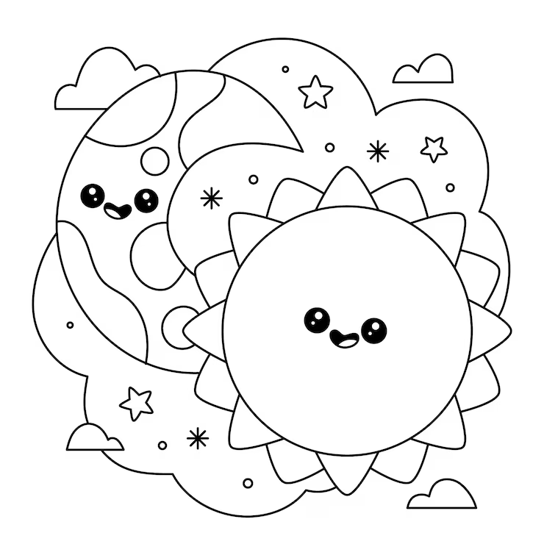
O Sol
E não é só luz e calor! O Sol faz coisas incríveis, como as auroras boreais e austrais. Já viu fotos daquelas luzes coloridas no céu? Pois é, são partículas do Sol que vêm brincar com a Terra e fazem um show de luzes lindo, pintando o céu de verde, rosa e roxo. O Sol é pura magia e energia!

Slide 6
02
Júpiter: O Grande Protetor do Sistema Solar

Slide 7
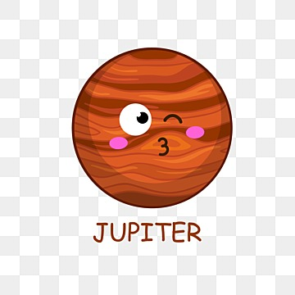
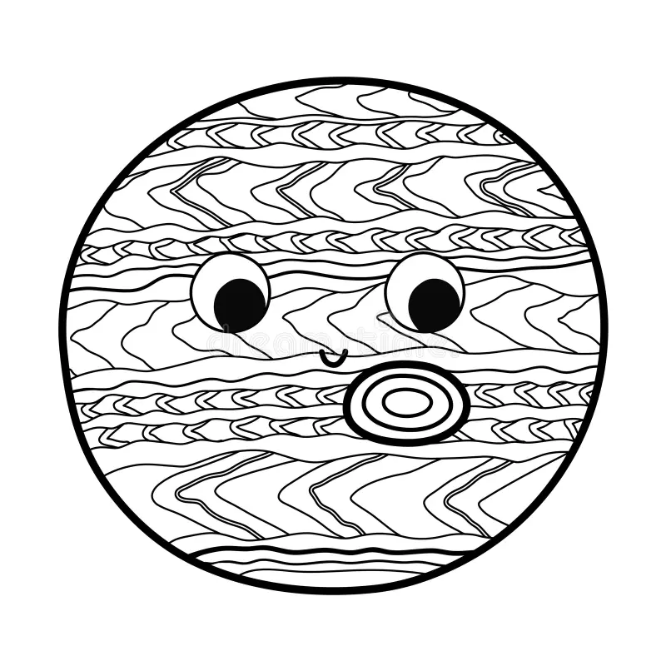
Júpiter
Conheça Júpiter, o maior planeta do nosso sistema solar! Ele é tão gigante que todos os outros planetas juntos caberiam dentro dele. Imagine um balão supercheio, e os outros planetas seriam como bolinhas de gude dentro dele. Mas Júpiter não é só grandão; ele é tipo um super-herói! Sua força é tão, mas tão grande que ele ajuda a desviar um monte de pedras espaciais perigosas, tipo asteroides e cometas, que poderiam vir na nossa direção. Ele é o nosso escudo espacial!

Slide 8
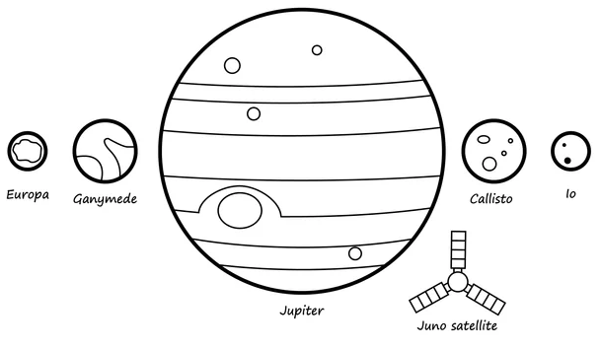
Júpiter
Júpiter também tem suas próprias "luinhas"! São um monte delas. Uma dessas luas se chama Europa, e os cientistas acham que ela pode ter um oceano escondido debaixo do gelo. Quem sabe não tem alguma forma de vida por lá, tipo peixinhos espaciais nadando em um mar gelado?

Slide 9
03
Via Láctea: Nossa Casa Espacial

Slide 10
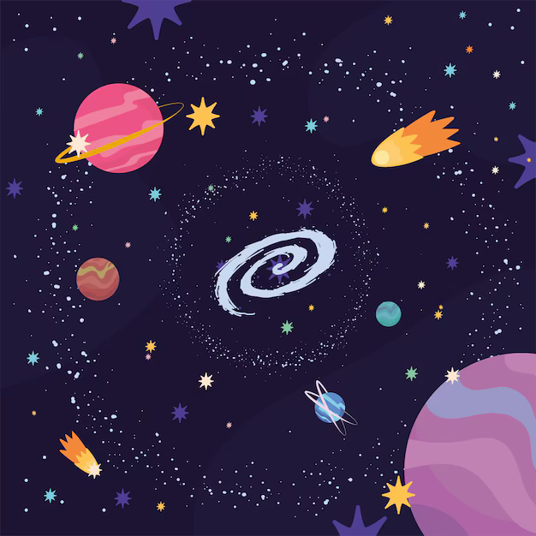
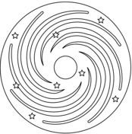
Via láctea
Nossa casa no espaço se chama Via Láctea, e ela é demais! Pensa numa espiral gigante, parecendo um redemoinho de estrelas. Nosso Sol e a Terra ficam em um desses braços dessa espiral. E se você acha que 200 ou 400 bilhões de estrelas é muito, você está certo! É como se cada estrela fosse uma casa em uma cidade gigantesca. Nós somos apenas um pontinho minúsculo nessa rua cósmica, mas um pontinho especial!

Slide 11

Via láctea
E olha que legal: nossa galáxia, a Via Láctea, não está sozinha. Ela tem uma vizinha grandona, a galáxia de Andrômeda. Daqui a muuuito tempo, tipo uns 4,5 bilhões de anos (nem a vovó da sua vovó da sua vovó vai estar viva para ver!), as duas galáxias vão se encontrar e se misturar. Mas calma, as estrelas estão tão longe umas das outras que não vai ter batida! Elas só vão se "abraçar" e formar uma galáxia ainda maior. Que legal, né?!

Slide 12
04
A Infinitude do Universo: Você é Uma Poeira Cósmica!

Slide 13
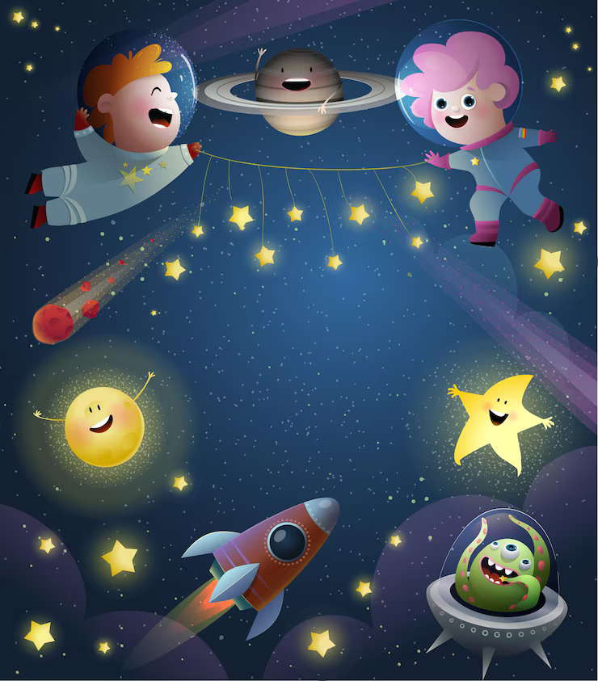
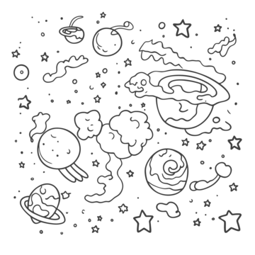
O universo
Por último, uma curiosidade para pensar: o universo é GIGANTESCO! Tão grande que a gente nem consegue imaginar. Tem bilhões e bilhões de galáxias, e cada uma delas tem bilhões e bilhões de estrelas, e talvez trilhões de planetas. Diante de tudo isso, nós, humanos, somos tipo um grãozinho de areia em uma praia infinita. Mas isso não nos deixa pequenos, viu? Pelo contrário! Mostra como é especial a gente estar aqui, nesse planetinha azul, podendo olhar para as estrelas e tentar entender tanta coisa legal do universo.

Slide 14
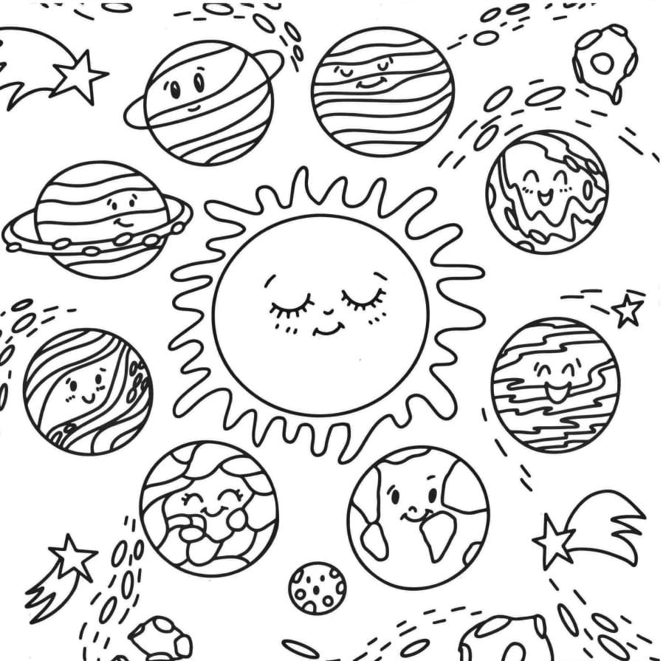
O universo
Pensar que o universo é tão grandão e cheio de coisas faz a gente se perguntar: será que tem mais alguém lá fora? Por isso, os cientistas estão sempre procurando planetas parecidos com a Terra, para ver se acham algum amigo espacial. Mesmo que a gente não ache um alienígena amanhã, só de olhar para as estrelas e pensar em tudo isso já é uma aventura incrível! O universo está aí, esperando você para explorá-lo!

Slide 15
Só o universo é infinito

Slide 16
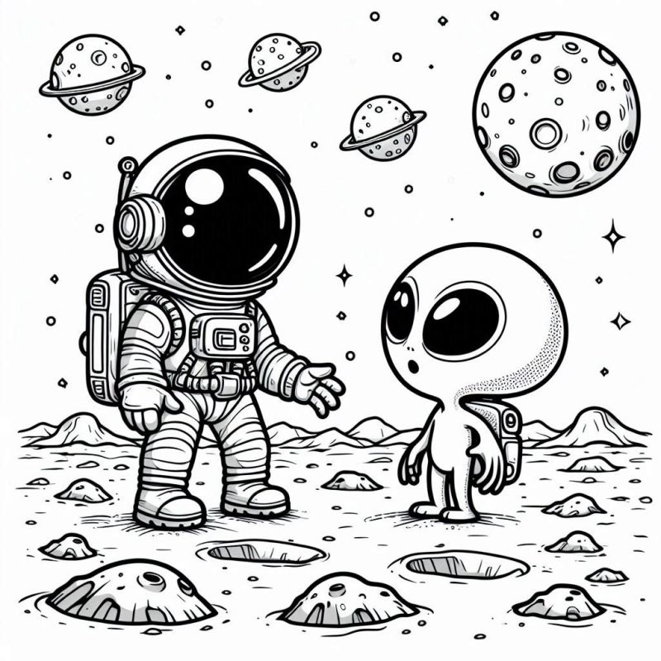
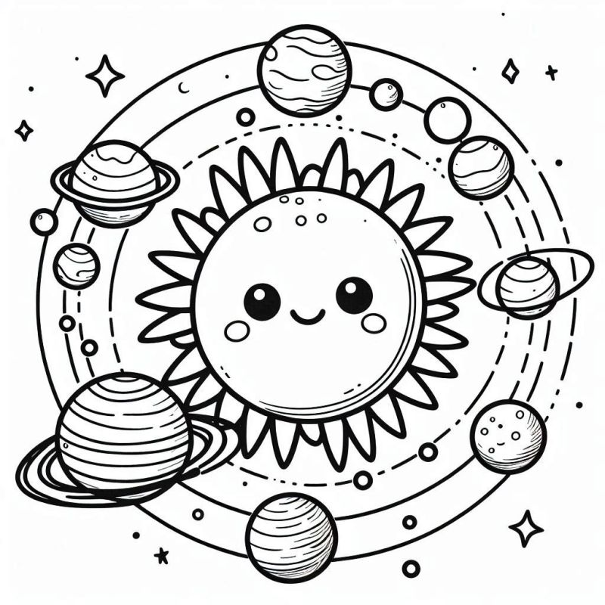
A astronomia é uma jornada sem fim de descobertas. Essas são apenas algumas das muitas curiosidades que o universo guarda. Espero em breve te encontrar no cosmos!

Slide 17

Obrigado por construir esse universo comigo
Este conteúdo foi gerado por IA e Diagramado por humano.
Conheça mais no meu github
https://github.com/rivonaldofilho

Slide 18
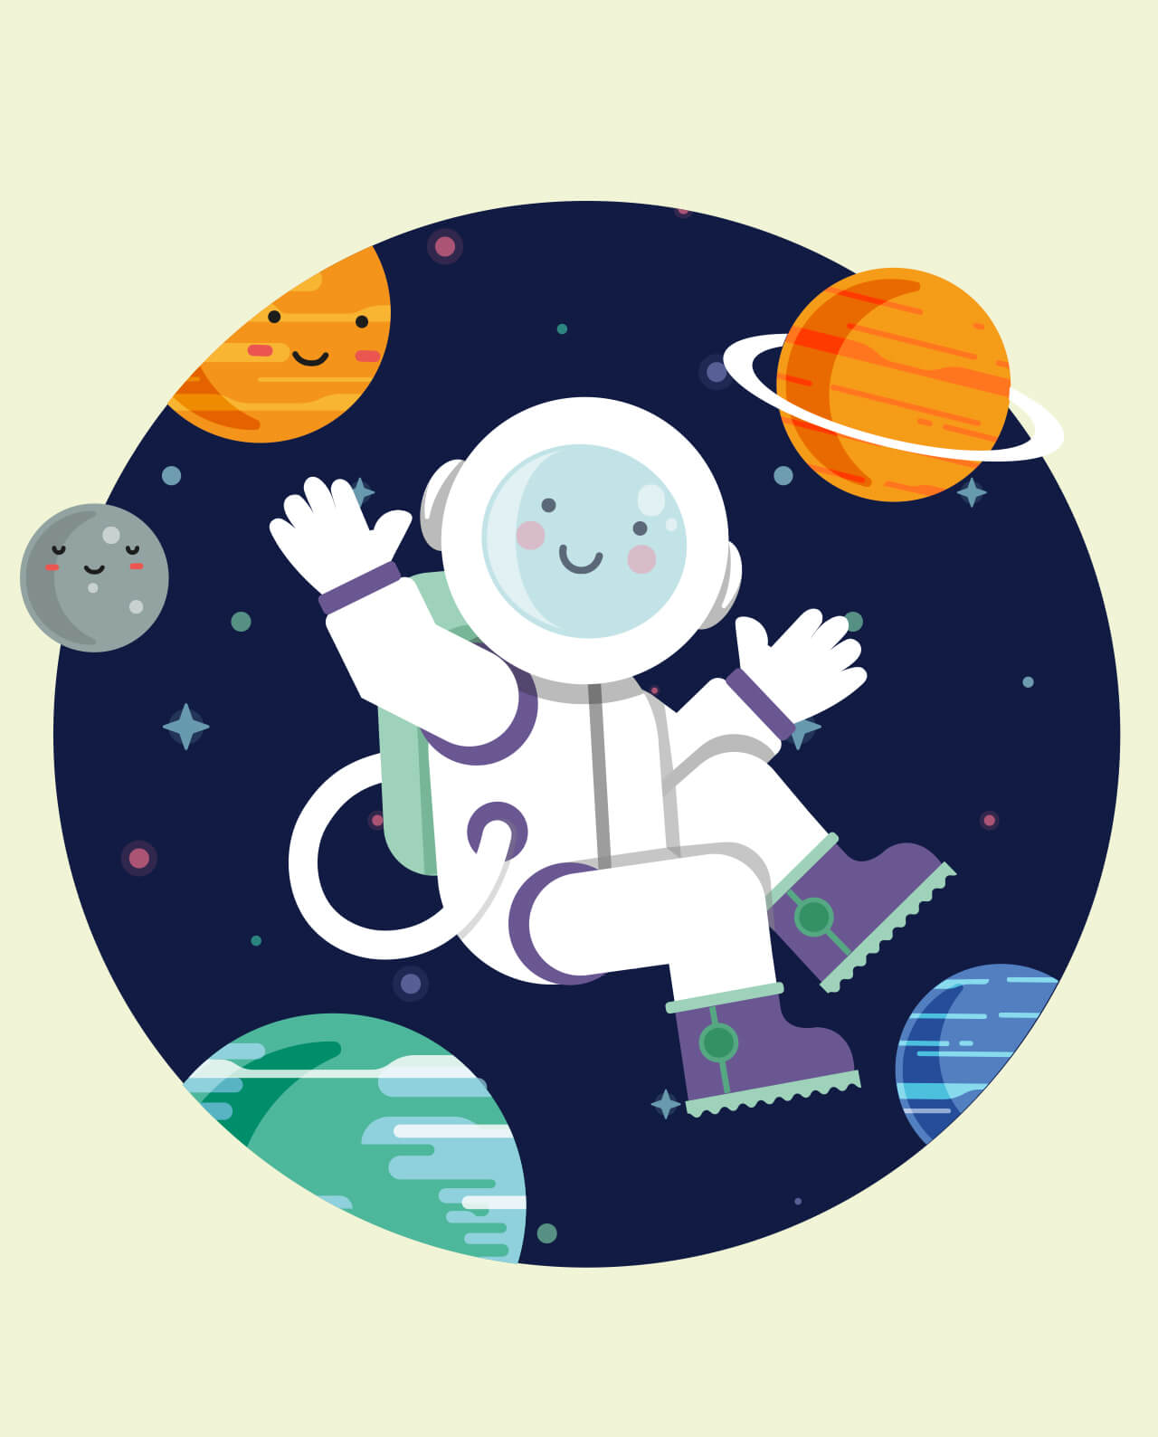
Até mais!

